Slide 1
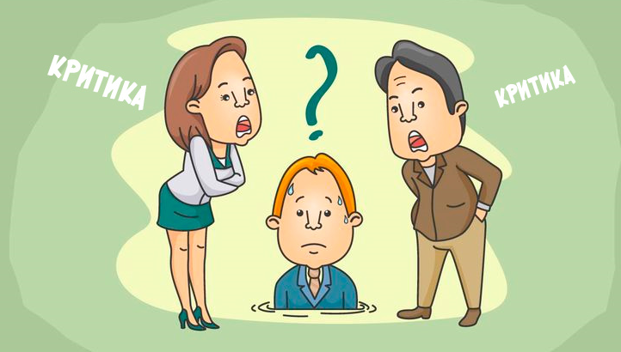
Ребенка постоянно критикуют, он учится…

Slide 2
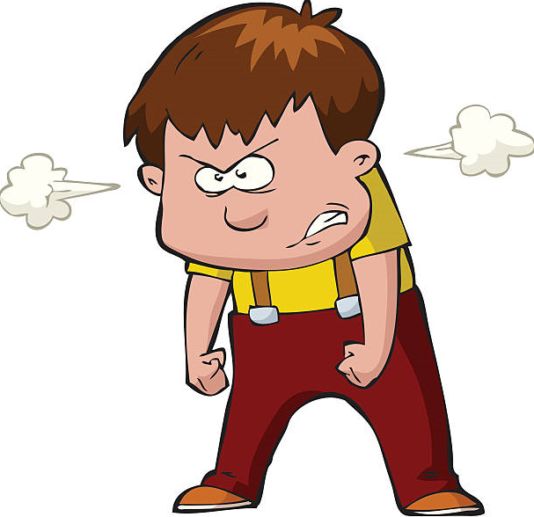
НЕНАВИДЕТЬ

Slide 3
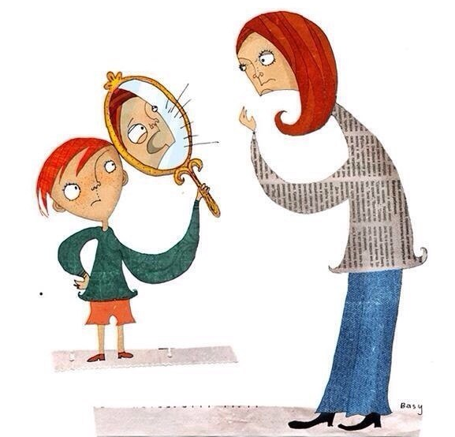
Ребенок живет во вражде, он учится...

Slide 4
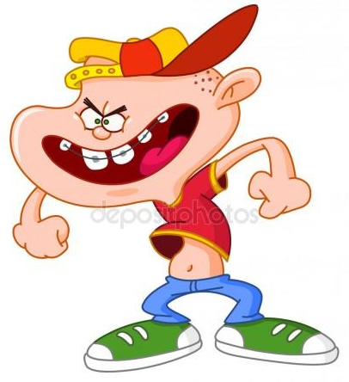
АРЕССИВНЫМ

Slide 5
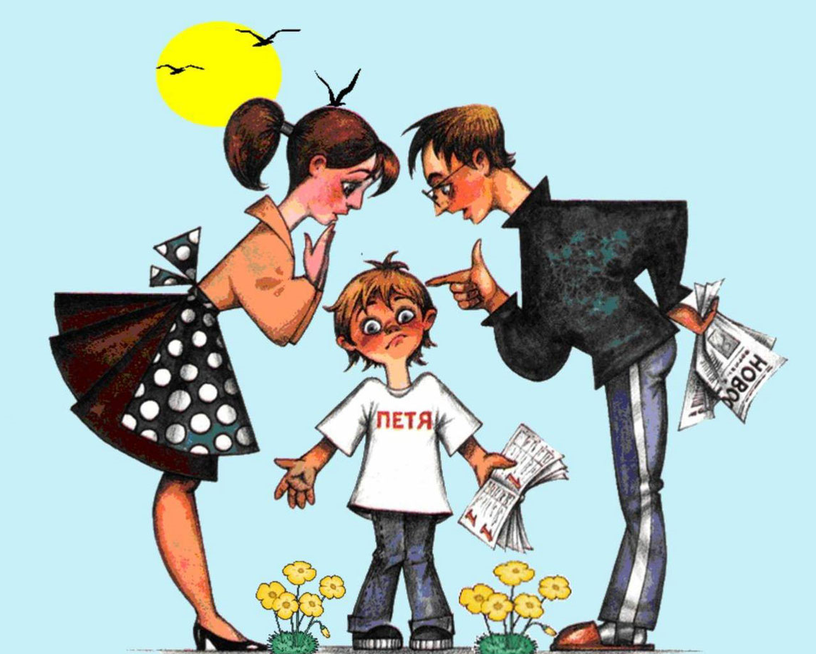
Ребенок живет в упреках, он учится...

Slide 6
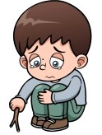
ЖИТЬ С ЧУВСТВОМ ВИНЫ

Slide 7
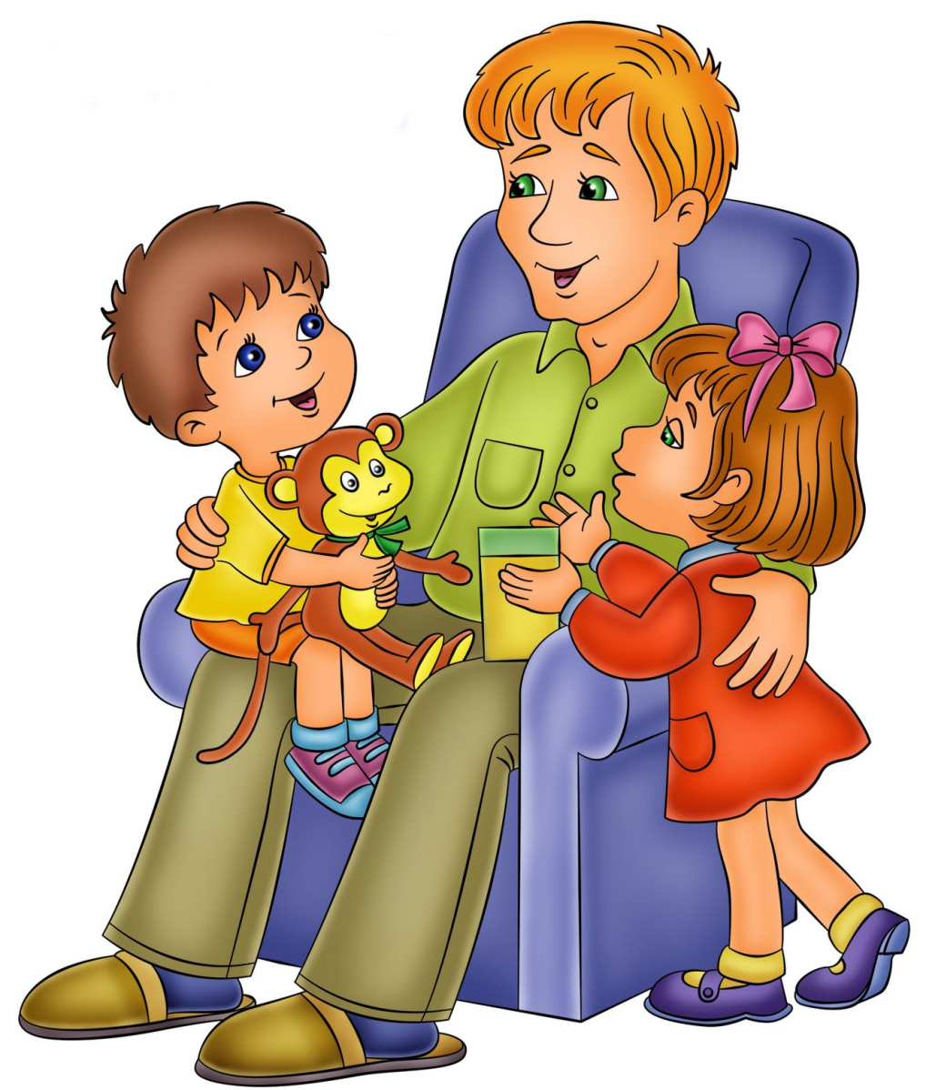
Ребенок растет в терпимости, он учится...

Slide 8
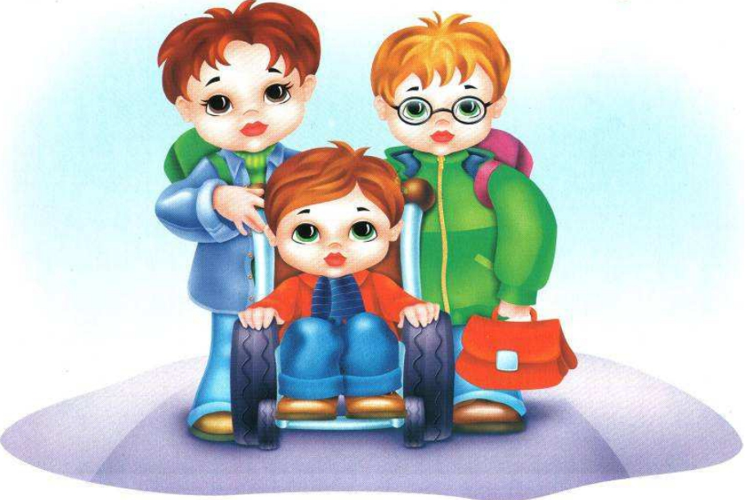
понимать других

Slide 9
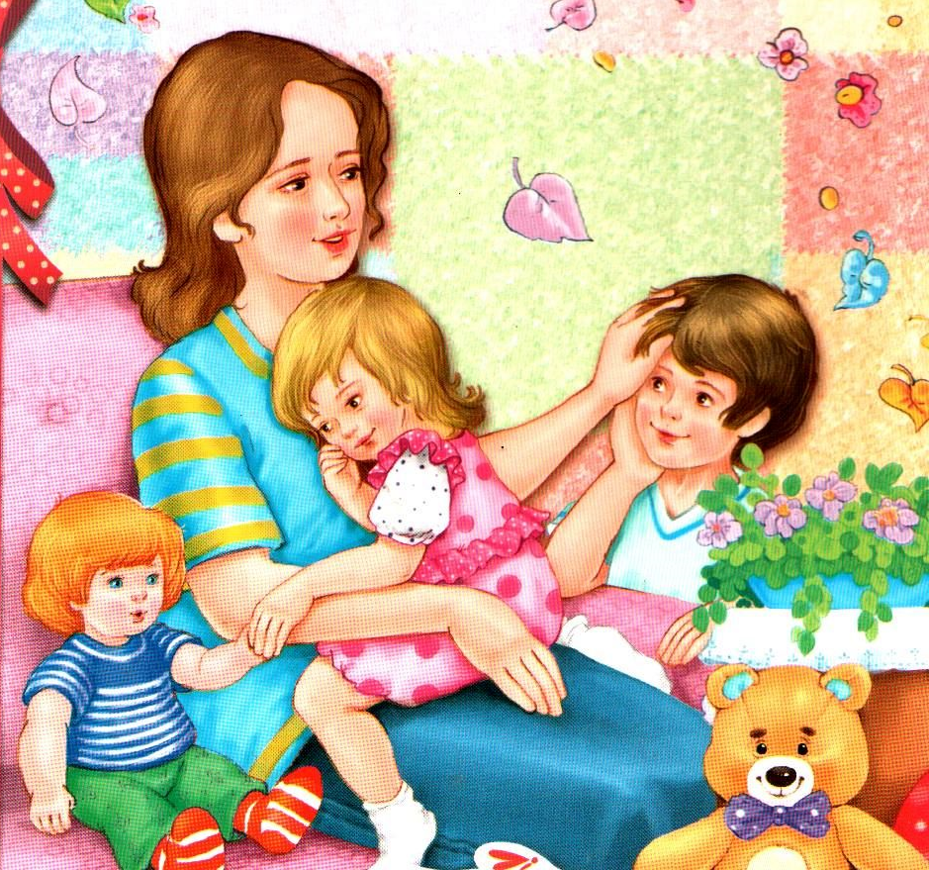
Ребенка хвалят, он учится ...

Slide 10

быть благородным

Slide 11
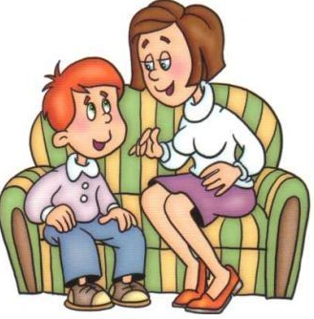
Ребенок растет в честности, он учится ...

Slide 12
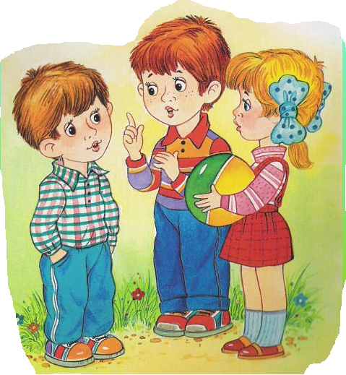
быть справедливым

Slide 13
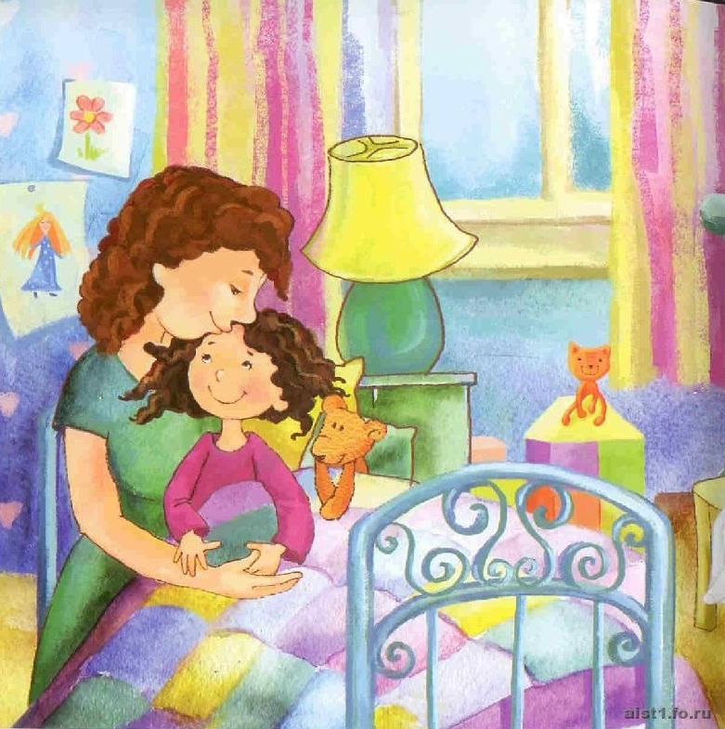
Ребенок растет в безопасности, он учится ...

Slide 14
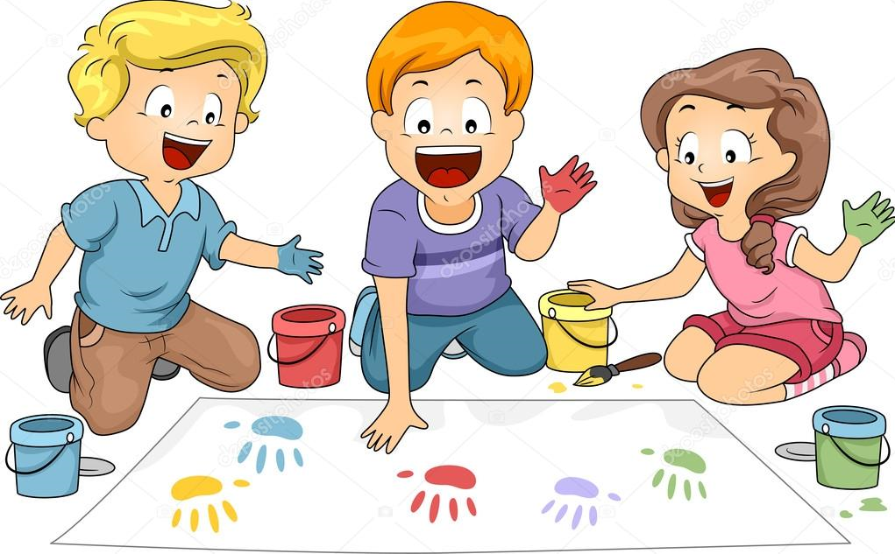
верить в людей

Slide 15
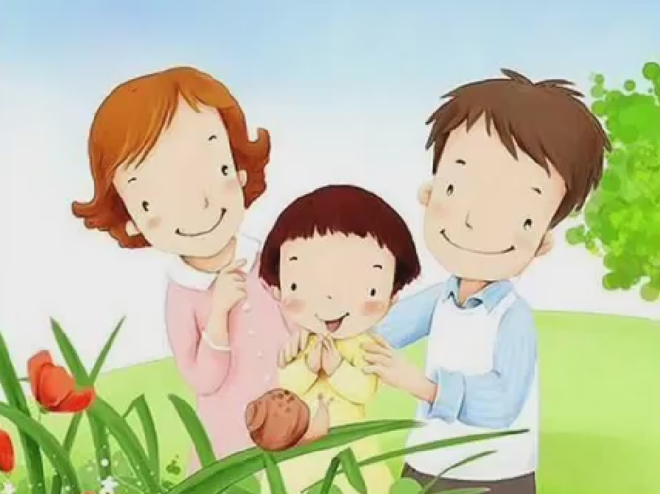
Ребенка поддерживают, он учится ...

Slide 16
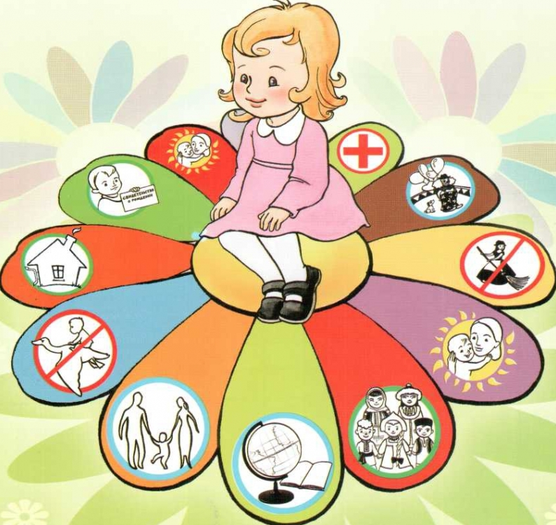
ценить себя

Slide 17
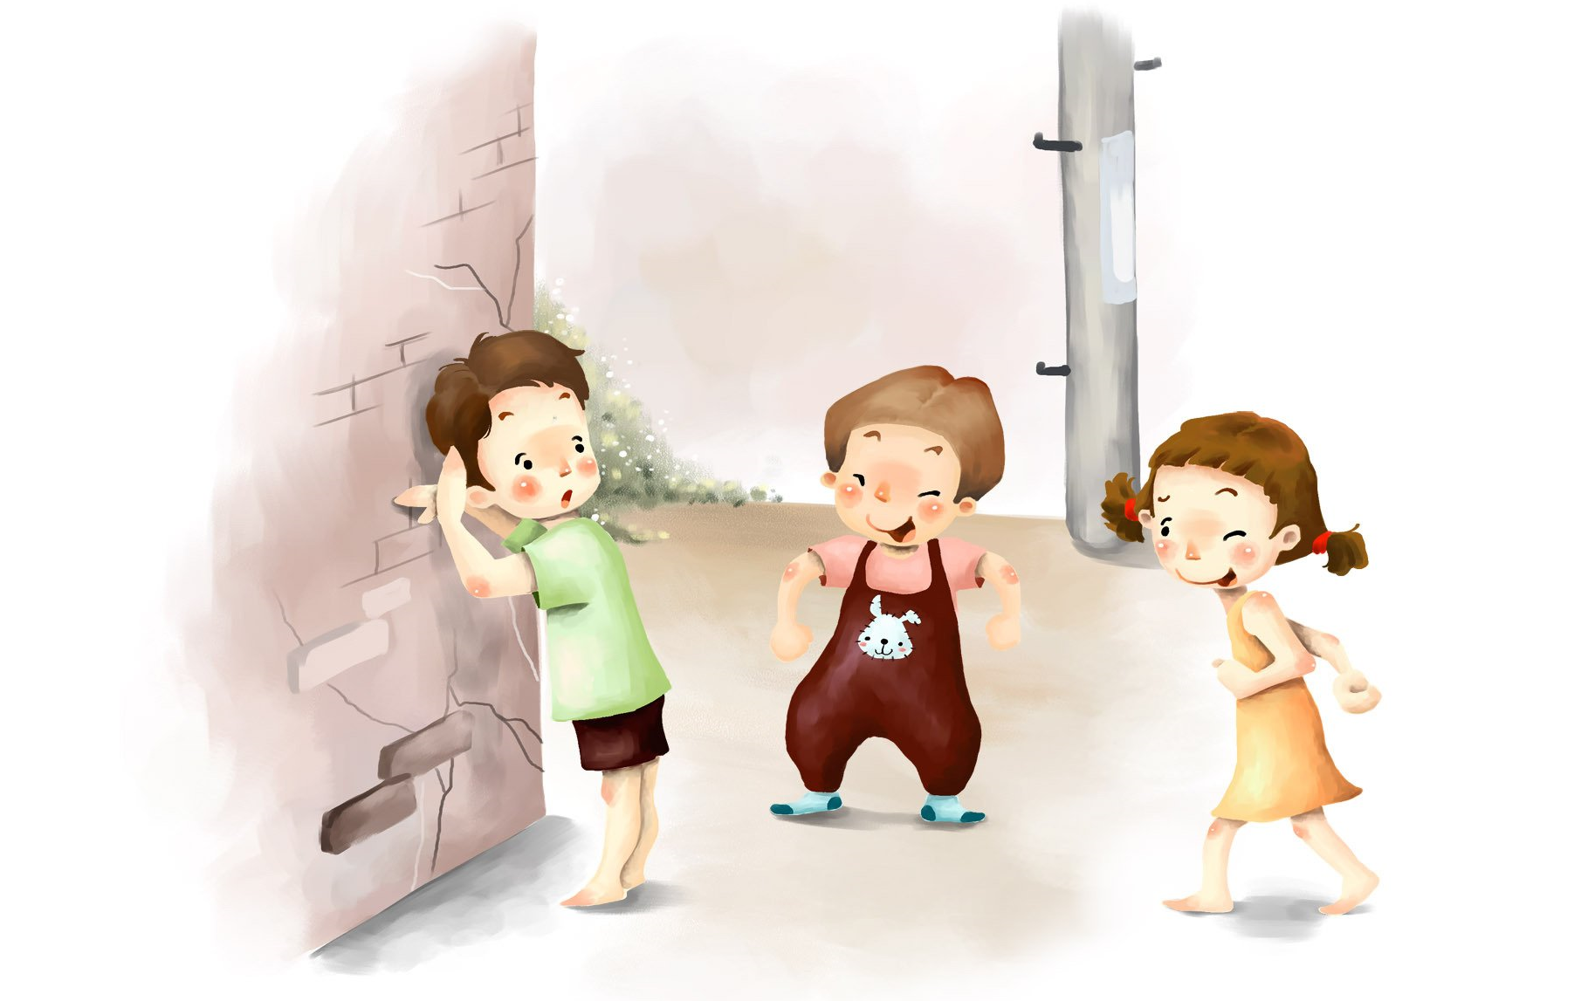
Ребенка высмеивают, он учится ...

Slide 18
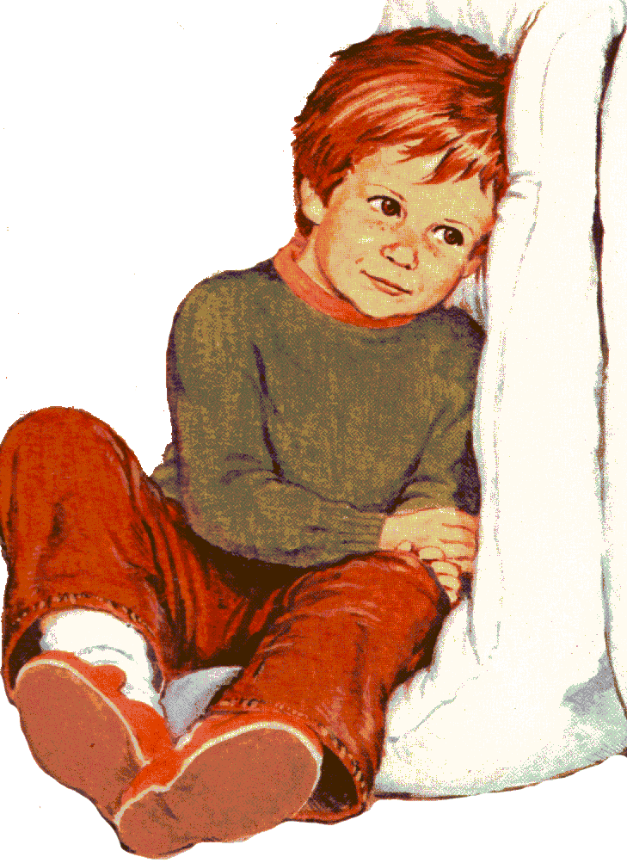
быть замкнутым

Slide 19
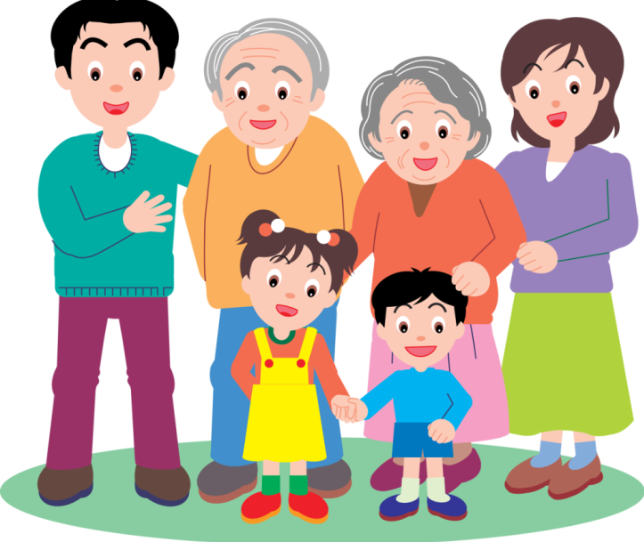
Живет в понимании и дружбе, он учится ...

Slide 20
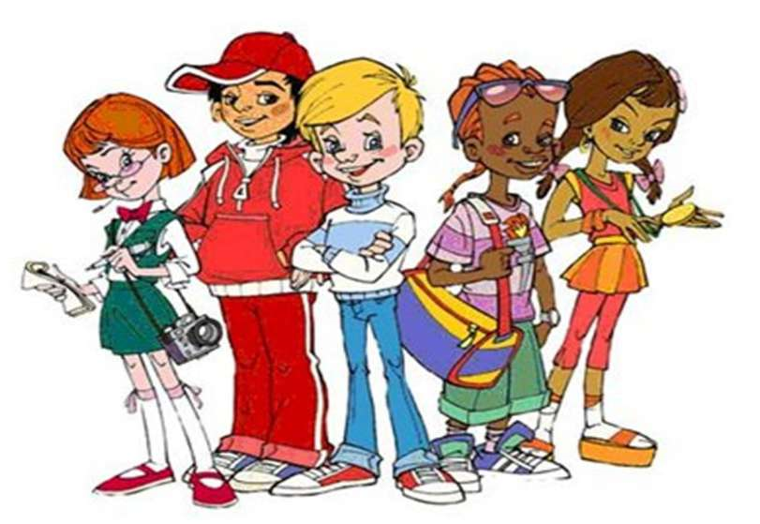
находить любовь в мире).

Slide 21
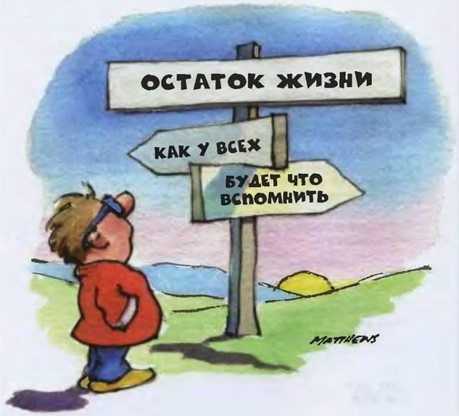
У нас у всех есть возможность выбора

Slide 22
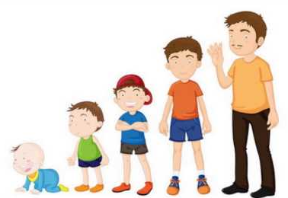
Но именно от вас зависит, каким вырастет ваш ребенок

Slide 23
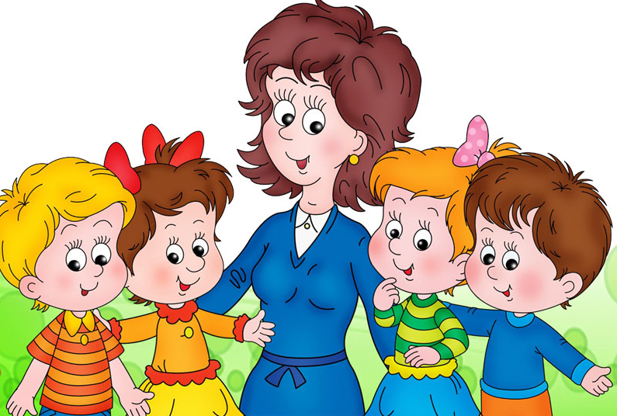
Школа – что-то скорректирует, но мы лепим из того, что уже замешано

Slide 24
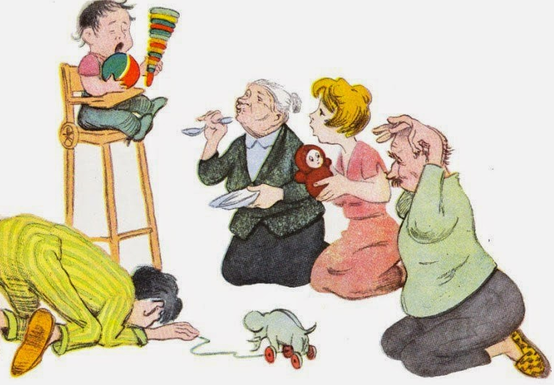
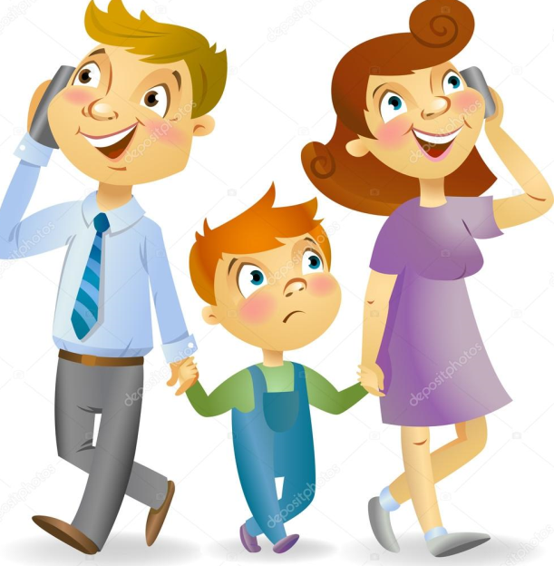
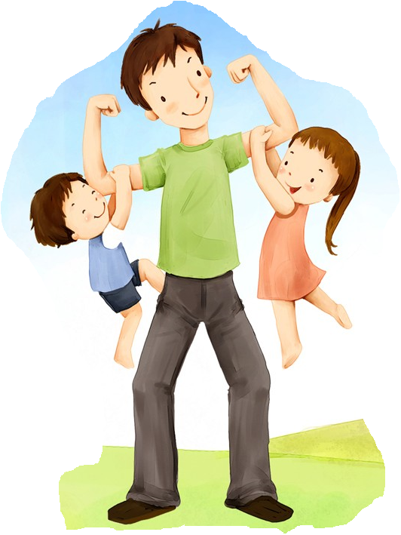
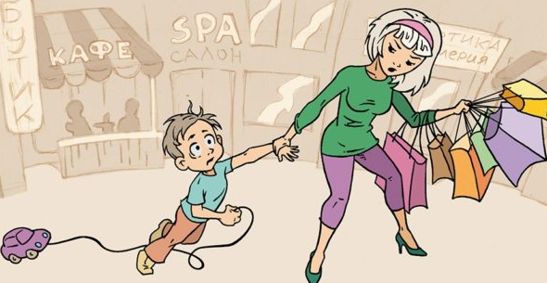
Реальные поступки – вот что формирует поведение ребенка, а не слова и нравоучения

